Slide 1

緊急連絡／安否確認システム
エマージェンシーコールⓇ
Version 6.1R1
操作説明書
～ 一般ユーザ版 ～
【インターネットURL】
※右記のＵＲＬはどちらから
アクセスしても構いません。
https://
https://
【電話番号】
※右記の電話番号はどちらから
アクセスしても構いません。
【受信ﾒｰﾙｱﾄﾞﾚｽ】
インフォコム株式会社
更新日：2024/8/01
Copyright© INFOCOM CORPORATION All rights reserved

Slide 2
本操作説明書では、サービスサイト（一般ユーザサイト）の権限を保有していないユーザの各操作を記載します
目次
はじめに
はじめに
ヘルプページ
メニュー表示 / 動作確認ブラウザ
P2
ログイン
１．ログイン
（１）アクセスする方法
（２）パスワードを忘れた場合
P4
登録
連絡先
２．連絡先登録
（１）緊急連絡先を登録
（２）テスト連絡を実施
P9
連絡確認
３．連絡受信
（１）メールで受信
（２）電話（音声）で着信
P11
安否回答
４．安否回答
（１）緊急連絡が届いた時に安否回答を行う
（２）緊急連絡が届いていない時に安否回答を行う
P14
掲示板
５．掲示板 ※オプション機能
（１）記事を確認する
P17
サービス
伝言
６．伝言サービス ※オプション機能
（１）伝言サービスのログイン情報を設定する
（２）（３）伝言サービスを確認する、登録する（社員向け）
（３）（４）伝言サービスを確認する、登録する（家族向け）
P18
アプリ
７．スマートデバイス用アプリ
（１）アプリケーションの初期設定、ログインする
（２）アプリケーションで緊急連絡を受信
（３）緊急連絡先からスマートデバイスを削除
P23
ＬＩＮＥ
８．LINE連携 ※オプション機能
（１）LINEアプリの緊急連絡先登録方法
（２）LINEアプリで緊急連絡を受信
P34

Slide 3
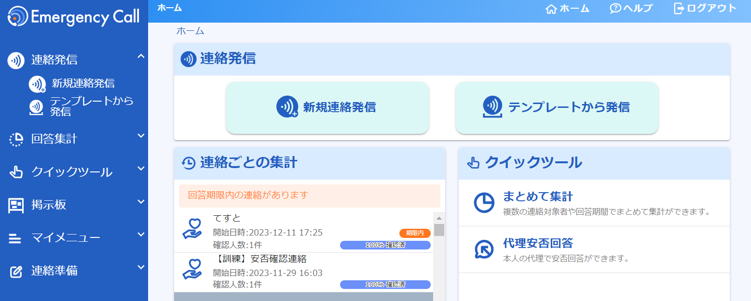

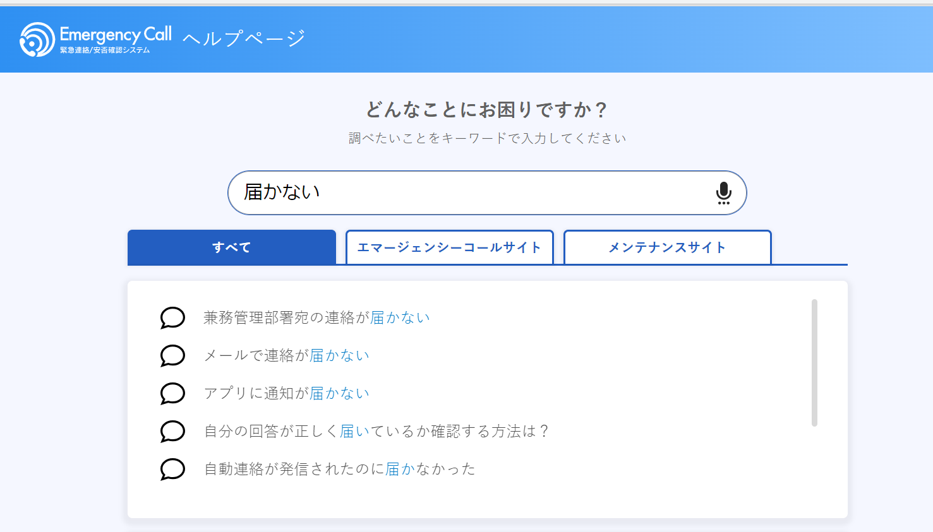
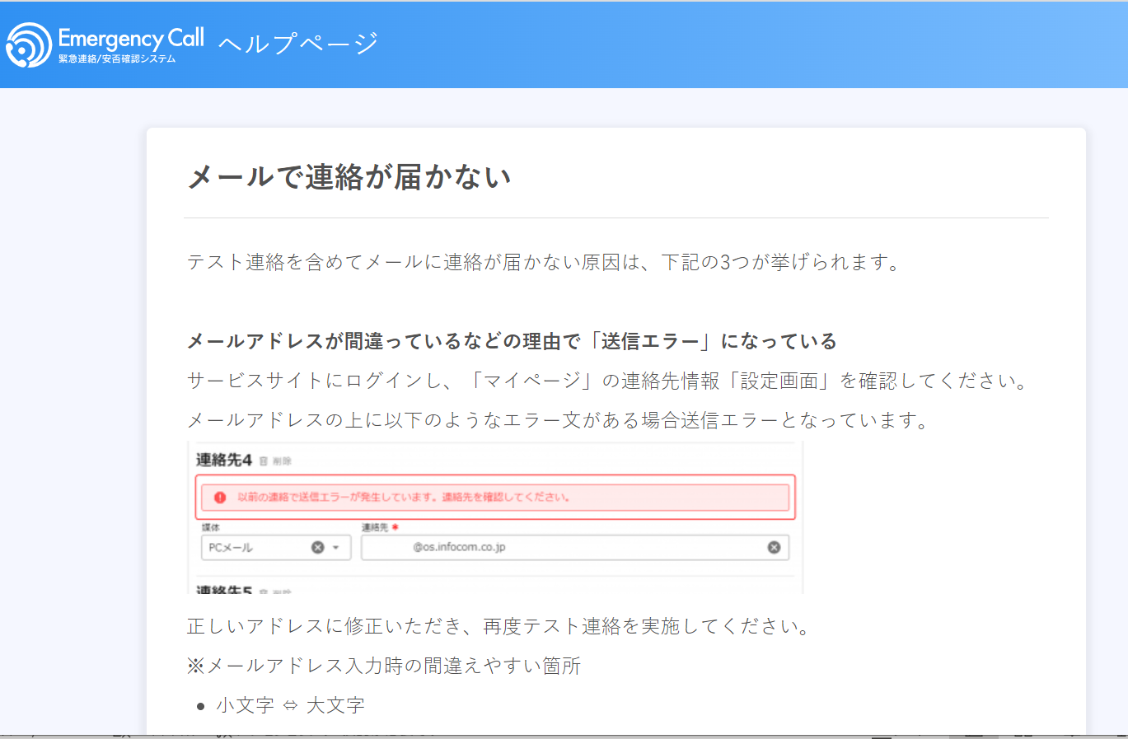
ヘルプ（よくある質問）
ログイン後、上部に表示される「ヘルプ」からヘルプページにアクセスできます。
よくある質問や機能の解説を掲載しておりますので、ご不明点やお困りの点がありましたヘルプページをご活用ください。
ヘルプページ
キーワードを入力すると関連する内容が表示されます

Slide 4
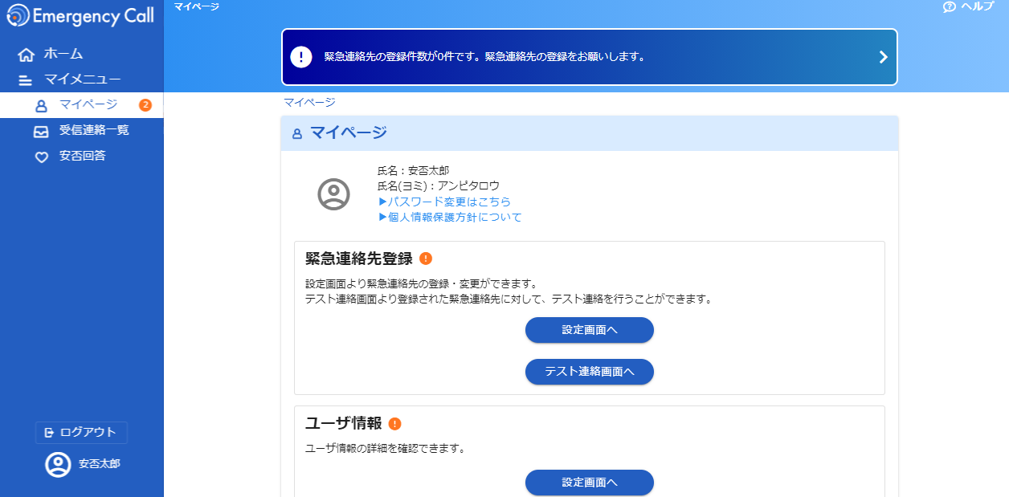
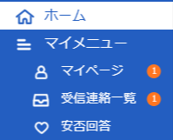
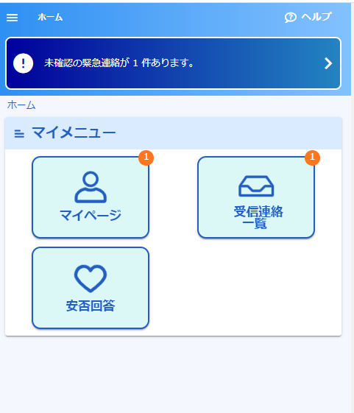

メニュー表示 / 動作確認ブラウザ
ご利用の端末の画面サイズによって、自動的に最適なメニューやボタン位置で表示されます。
※本マニュアル上の表示とはメニューやボタンの位置が異なる場合があります。
PC（パソコン）/タブレットでの表示
メニュー
スマートフォンでの表示
メニュー
※PCの場合も、画面の横幅のサイズによってはメニューが上記のように表示されます。
※タブレットやスマートフォンから画面操作する際、項目を選ぶ動作は「タップ」と呼びますが、
本マニュアル上の説明では「クリック」に統一しています。
動作確認しているブラウザ
＜動作確認しているブラウザ＞
GoogleChrome118 ,FireFox119, MicrosoftEdge118, Safari16.6
サポート対象につきましては、最新のブラウザバージョンがリリースされた時点で順次対応いたします。
リリース後、動作確認や不具合対応までにお時間がかかる場合もありますのでご了承ください。

Slide 5
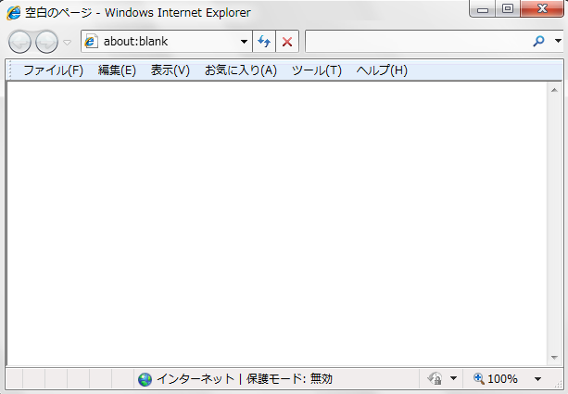

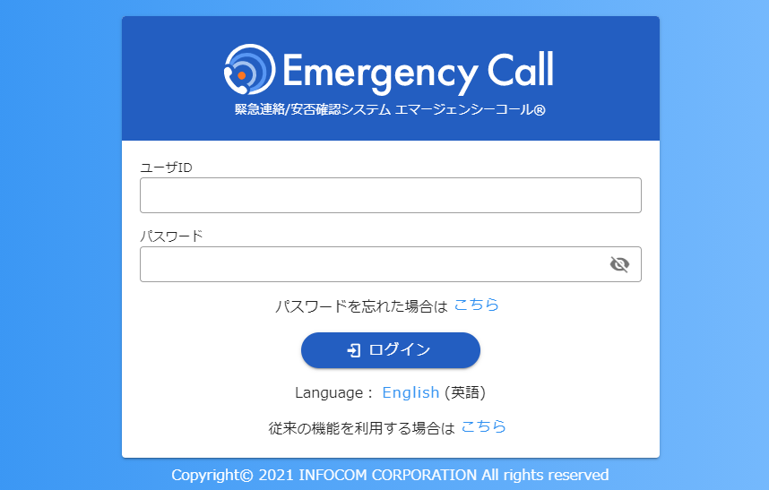
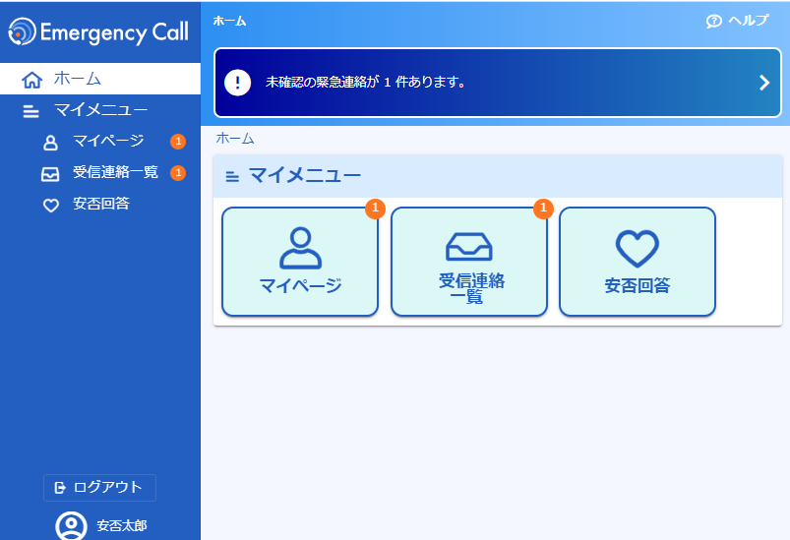
ログイン
連絡先登録
連絡確認
安否回答
掲示板/伝言
アプリ/LINE
１．ログイン
（１）アクセスする方法 ～ Ver.6 画面へ直接アクセスする場合 ～
①インターネットに繋がるパソコンから
ブラウザのアドレス欄に、
エマージェンシーコールのVer.6用の
ＵＲＬを入力し、アクセスします。
②ログイン画面が表示されます。
ユーザＩD 及びパスワードを入力し、
「ログイン」ボタンをクリックします。
※エマージェンシーコールでは、東日本データセンター、
西日本データセンターの二拠点をご用意し、普段からどちら
のサイトにもアクセスいただけるようになっております。
予め両方のURLをブックマークいただくようお願いいたします。
③ホーム画面が表示されます。
ログイン完了
パスワード変更画面 が表示された場合 | P6
緊急連絡先の確認要請画面が 表示された場合 | P6
パスワードを忘れた場合 | P7

Slide 6
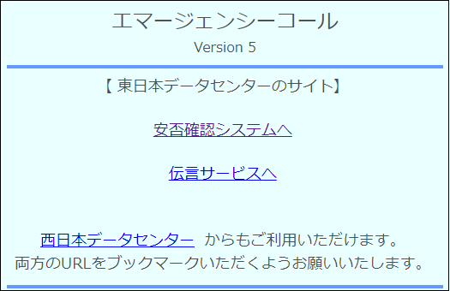
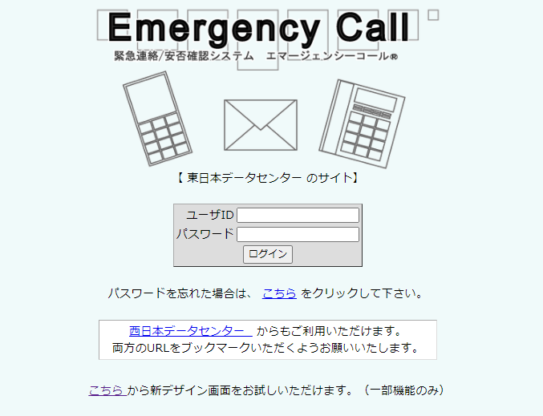
ログイン
連絡先登録
連絡確認
安否回答
掲示板/伝言
アプリ/LINE
１．ログイン
（１）アクセスする方法 ～ Ver.5 画面からアクセスする場合～
①インターネットに繋がるパソコンから
ブラウザのアドレス欄に、
エマージェンシーコールのVer.6用の
ＵＲＬを入力し、アクセスします。
②「安否確認システムへ」をクリックします。
③「こちら から新デザイン画面をお試しいただけます。」の「こちら」をクリックします。
④ログイン画面が表示されます。ユーザＩＤ
及びパスワードを入力し、「ログイン」ボタン
をクリックします。
※エマージェンシーコールでは、東日本データセンター、西日本
データセンターの二拠点をご用意し、普段からどちらのサイトにも
アクセスいただけるようになっております。予め両方のURLをブック
マークいただくようお願いいたします。
①
②
③

Slide 7

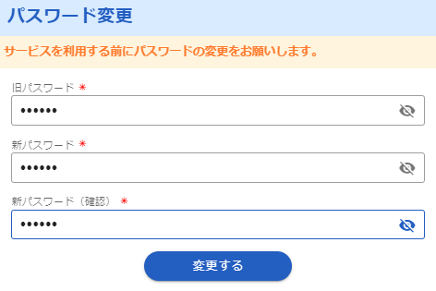
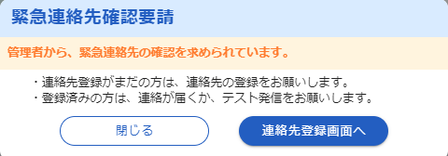
ログイン
連絡先登録
連絡確認
安否回答
掲示板/伝言
アプリ/LINE
⑤ホーム画面が表示され、
ログイン完了です。
ログイン完了
パスワード変更画面
ログイン後、右図のような表示が出ることがあります。この画面が表示された場合は、
パスワードを変更する必要があります。
旧パスワード欄には現在のパスワードを入力してください。
パスワード欄とパスワード確認欄には、16桁以内で新しいパスワードを二回入力してください。
最後に変更ボタンをクリックするとパスワードは新しいものとして保存されます。
緊急連絡先の確認要請画面
ログイン後、右図のような表示が出ることがあります。
この画面が表示された場合は、
「連絡先登録画面へ」をクリックし、情報を更新してください。

Slide 8
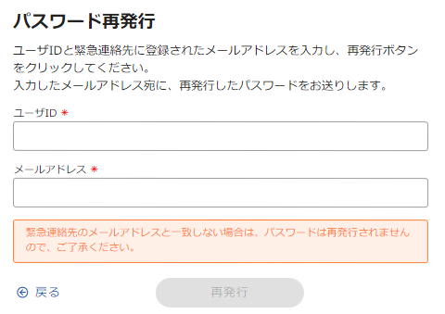
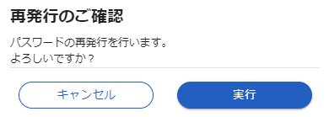
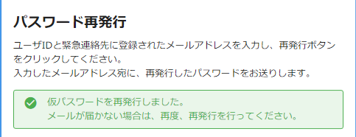
ログイン
連絡先登録
連絡確認
安否回答
掲示板/伝言
アプリ/LINE
１．ログイン ～ パスワードを忘れた場合～
エマージェンシーコールのパスワードを忘れてしまった場合に、緊急連絡先に登録して
あるメールアドレスに、仮のパスワードを再発行する機能です。
※本機能はオプションとなっております。オプション加入していない場合は、ご利用頂けません。
※本機能は音声からは行えません。
※緊急連絡先にメールアドレスを登録していない場合は、本機能はご利用頂けませんので、人事管理者までお問い合わせください。
（１）パスワード再発行方法
①「パスワードを忘れた場合は、こちら」をクリックします。
②ユーザＩＤとエマージェンシー
コールに登録されているメールアドレスを入力し、「再発行」
ボタンをクリックします。
③「実行」ボタンをクリックします。
④「仮パスワードを再発行しまし
た。」と表示され、指定したメールアドレスに仮パスワードが送信されます。

Slide 9
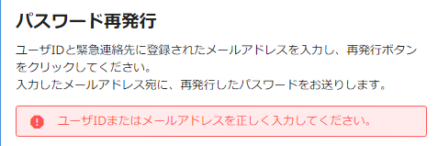
ログイン
連絡先登録
連絡確認
安否回答
掲示板/伝言
アプリ/LINE
2014/9/30 13:56:23
仮パスワードを発行しました。
パスワード:999999999
この仮パスワードで下記URLからログインし、
新しいパスワードを設定してください。
ＵＲＬ： https://xxxxxxxxx
ＵＲＬ： https://xxxxxxxxx
⑤入力したメールアドレスに、左図のようなメールが送信されますので、記載されて
いるＵＲＬにアクセスします。
⑥ユーザＩＤと再発行されたパスワードを
入力し、「ログイン」ボタンをクリックします。
⑦パスワード変更画面が表示されます。
現在のパスワードと新しく設定する
パスワードを入力し、「変更」ボタンを
クリックしてください。
※次回からは、ここで登録した新しいパスワードでログイン
してください。
パスワード変更完了
登録されていないメールアドレスにはパスワード再発行できません。
エマージェンシーコールに登録されていないメールアドレスを入力すると、右図のようにエラーメッセージが表示されます。
エマージェンシーコールにメールアドレスを１件も登録していない場合は、本機能を利用することができません。

Slide 10
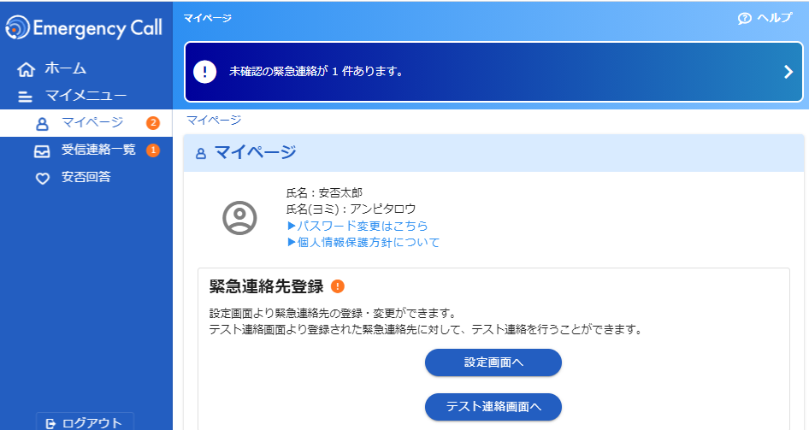
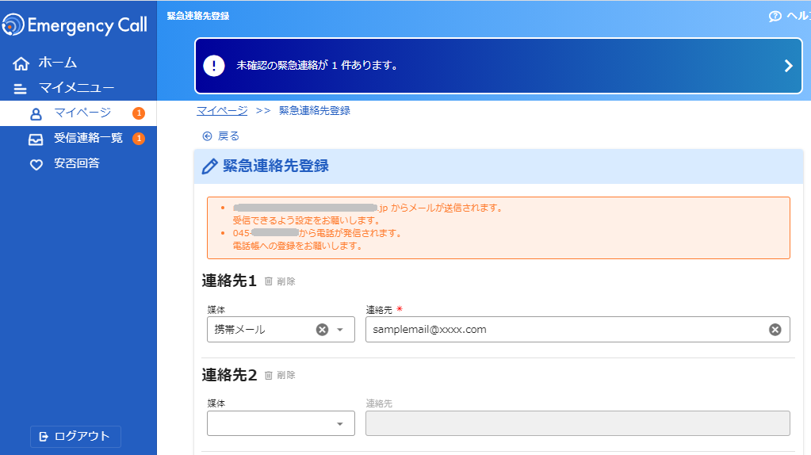
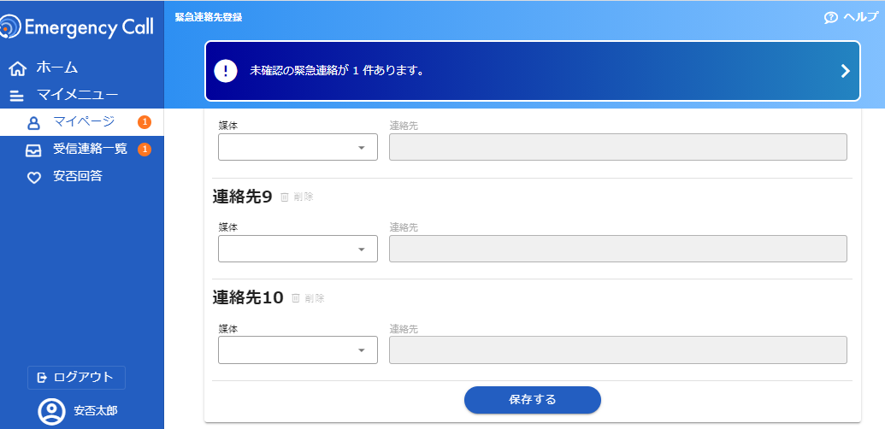
ログイン
連絡先登録
連絡確認
安否回答
掲示板/伝言
アプリ/LINE
２．連絡先登録
（１）緊急連絡先を登録
①「マイページ」をクリックします。
②「設定画面へ」 をクリックします。
②登録媒体をリストから選択し、
連絡先を入力します。
※緊急連絡は上から登録した連絡先順に届きます。
Ｎｏ．１～Ｎｏ．１０の全てに連絡先を記載する必要
はありません。
③「保存する」ボタンをクリックします。
連絡先の登録完了

Slide 11
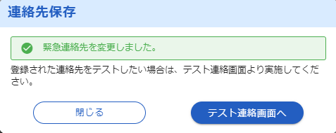
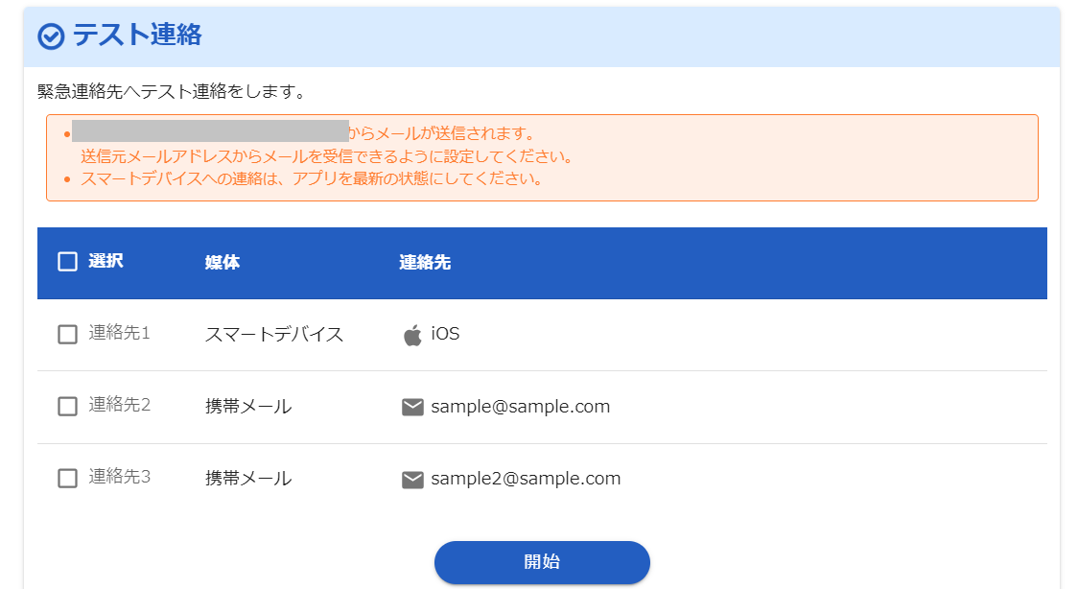
ログイン
連絡先登録
連絡確認
安否回答
掲示板/伝言
アプリ/LINE
（２）テスト連絡を実施
登録したメールアドレスが正しいかどうかテスト的にエマージェンシーコールから
メールを送信し、確認します。
①緊急連絡先画面の「保存する」
をクリックします。
②「テスト連絡画面へ」をクリックします。
マイページからのテスト連絡
マイページの「テスト連絡画面へ」
からもテスト連絡が可能です。
③テスト連絡を実施する対象の
連絡先を選択した後で「開始」をクリックします。
テスト連絡が届きます。
アプリ、LINEへのテスト連絡可能
です。電話媒体は、テスト連絡
のオプションが有効の場合にテス
ト連絡が可能です。
10

Slide 12
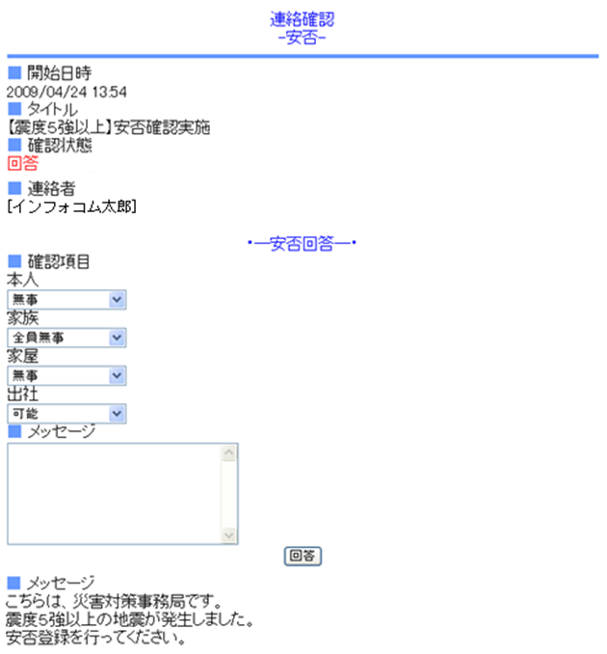
ログイン
連絡先登録
連絡確認
安否回答
掲示板/伝言
アプリ/LINE
３．連絡を受信（着信）した場合
（１）メールで受信
インフォコム 太郎
2015/04/01 19:44:57
こちらは、災害対策事務局です。
震度５強以上の地震が発生しました。安否登録を行ってください。
※下記ＵＲＬ・電話番号から安否登録を行ってください。
（片方にアクセスし、つながりにくい場合はもう片方にアクセスしてください）
※被害がまったく無い場合は、本メールの件名を変更せずにそのまま返信することでも回答できます。
（iPhoneのMMSを除く）
ＵＲＬ：https://emc-call.jp/XXXX/
ＵＲＬ：https://emc-call2nd.jp/XXXX/
ＴＥＬ：XX-XXXX-XXXX
ＴＥＬ：XX-XXXX-XXXX
①メール本文内に表記されている
ＵＲＬをクリックします。
※電話で登録する場合は、メール内に表記されている電話番号に電話をかけ、ガイダンスにしたがって登録を行ってください。※左図のＵＲＬはどちらからアクセスしても構いません。
②各確認項目への回答を選択します。
③「回答」又は「確認」ボタンをクリックします。

Slide 13
ログイン
連絡先登録
連絡確認
安否回答
掲示板/伝言
アプリ/LINE
（３）電話（音声）で着信
◆緊急連絡のみの場合◆
こちらは【企業名】です。連絡メッセージを再生します。
・・・システムの処理
【連絡メッセージ再生】
・・・ユーザが行う操作
以上です。メッセージを確認された方は０を、もう一度聞く場合には１を押してください。
1を押す
０を押す
連絡メッセージの確認を終了します。このまま電話をお切りください。
緊急連絡の確認完了
◆緊急連絡 ＋ 安否登録の場合◆
こちらは【企業名】です。連絡メッセージを再生します。
・・・システムの処理
【連絡メッセージ再生】
・・・ユーザが行う操作
以上です。メッセージを確認された方は０を、もう一度聞く場合には１を押してください。
１を押す
０を押す
引き続き安否の回答をお願いします。被害が全くない場合は０を押してください。被害のある場合は１を押してください。
０を押す
１を押す
【登録されている安否確認項目が順次再生されます。】
安否メッセージを録音する場合は１を、終了する場合は０を押してください。
０を押す
１を押す
安否メッセージを録音します。ピッと鳴ったらお話ください。
録音時間は○秒です。録音終了後に０を押してください。
音声録音
確認のため、録音したメッセージを再生します。
【録音音声の再生】
１を押す
このメッセージでよろしければ０を、録音しなおす場合は１を押してください。
０を押す
安否の回答を受け付けました。連絡メッセージの確認を終了します。このまま電話をお切りください。
緊急連絡の確認完了

Slide 14
ログイン
連絡先登録
連絡確認
安否回答
掲示板/伝言
アプリ/LINE
◆緊急連絡 ＋ 質問回答の場合◆
こちらは【企業名】です。連絡メッセージを再生します。
・・・システムの処理
【連絡メッセージ再生】
・・・ユーザが行う操作
以上です。メッセージを確認された方は０を、もう一度聞く場合には１を押してください。
１を押す
０を押す
質問の種別により
【選択】【入力】【録音】の
３種類の質問処理へ分岐します。
あなたに質問があります。ガイダンスにしたがって回答してください。
【選択質問】
【入力質問】
【音声録音】
【質問ガイダンスの再生】
【質問ガイダンスの再生】
【質問ガイダンスの再生】
回答番号（ボタン）を押す
回答番号（ボタン）を押す
メッセージを録音します。
ピッと鳴ったらお話ください。
録音時間は○秒です。
録音終了後に０を
押してください。
質問数分
繰り返します。
番号は
「入力番号の読み上げ」
ですね。
よろしければ０を、
入れなおす場合は
１を押してください。
質問回答の音声録音
１を押す
確認のため、録音した
メッセージを再生します。
０を押す
【録音音声の再生】
このメッセージで
よろしければ０を、
録音し直す場合は１を押してください。
１を押す
０を押す
質問の回答を受け付けました。連絡メッセージの確認を終了します。このまま電話をお切りください。
緊急連絡の確認完了

Slide 15
ログイン
連絡先登録
連絡確認
安否回答
掲示板/伝言
アプリ/LINE
４．安否回答
（１）緊急連絡が届いた時に安否回答を行う
届いた連絡から安否の回答を行う方法
●メールから回答
P11
●電話（音声）から回答
P12
●アプリケーション（アプリ）から回答
P27
（２）能動的（自主的）に安否回答を行う
能動的（自主的）に安否回答を行う方法
●パソコン・タブレット・スマートフォン（ＷＥＢ）から回答
P15
●電話（音声）から回答
P16
●アプリケーション（アプリ）から回答
P28

Slide 16
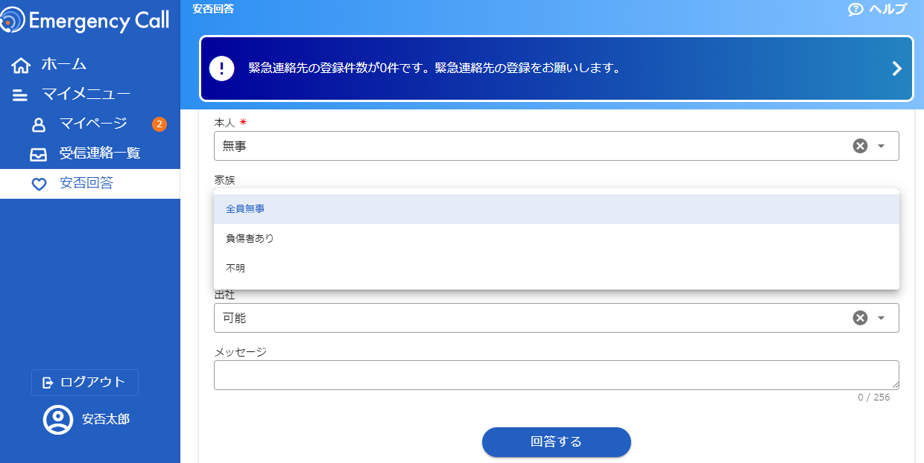
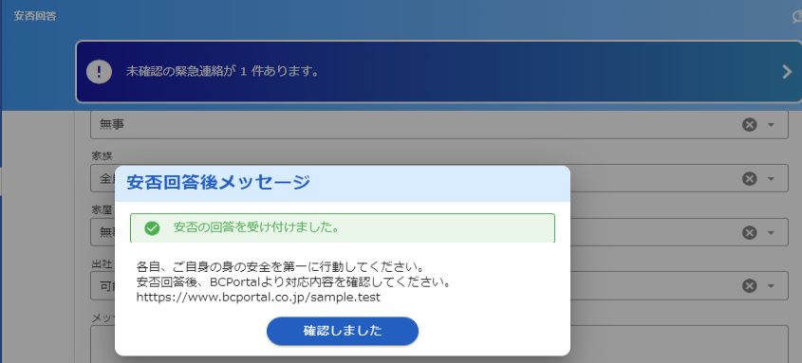
ログイン
連絡先登録
連絡確認
安否回答
掲示板/伝言
アプリ/LINE
（２）能動的（自主的）に安否回答を行う
①「安否回答」をクリックします。
②各項目への回答を選択します。
③「回答する」ボタンをクリックします。
※回答後、設定していた場合にはメッセージが表示されます。
※メッセージはスーパーユーザが設定していない
場合、表示されません。
安否回答完了

Slide 17
ログイン
連絡先登録
連絡確認
安否回答
掲示板/伝言
アプリ/LINE
●電話（音声）から回答
こちらは【企業名】です。
サービス事業者のお知らせや企業のお知らせの
ガイダンスが流れることがあります。
メインメニューに行くには０を、伝言サービスを利用される方は１を押してください。
・・・システムの処理
０を押す
・・・ユーザが行う操作
ユーザＩＤを押してください。
ユーザＩＤ入力
未確認連絡、または伝言ありの場合
パスワードを押してください。
現在、未確認の連絡が○件、伝言が○件あります。
連絡を確認する方は１を、伝言を確認する方は２を、
メインメニューへ進むには０を押してください。
パスワード入力
０を押す
１を押す
２を押す
○○○（ユーザ名）さんですね。
自分宛の未確認
連絡の確認
伝言サービス
未確認連絡、または伝言なしの場合
メインメニューです。安否の回答は１を、設定メニューは４を押してください。
１を押す
安否の回答をお願いします。被害が全くない場合は０を押してください。被害のある場合は１を押してください。
１を押す
【登録されている安否確認項目が順次再生されます。】
安否メッセージを録音する場合は１を、終了する場合は０を押してください。
０を押す
１を押す
安否メッセージを録音します。ピッと鳴ったらお話ください。録音時間は○秒です。録音終了後に０を押してください。
音声録音
確認のため、録音したメッセージを再生します。
【録音音声の再生】
このメッセージでよろしければ０を、録音しなおす場合は１を押してください。
０を押す
１を押す
安否の回答を受け付けました。このまま電話をお切りください。
安否回答完了

Slide 18
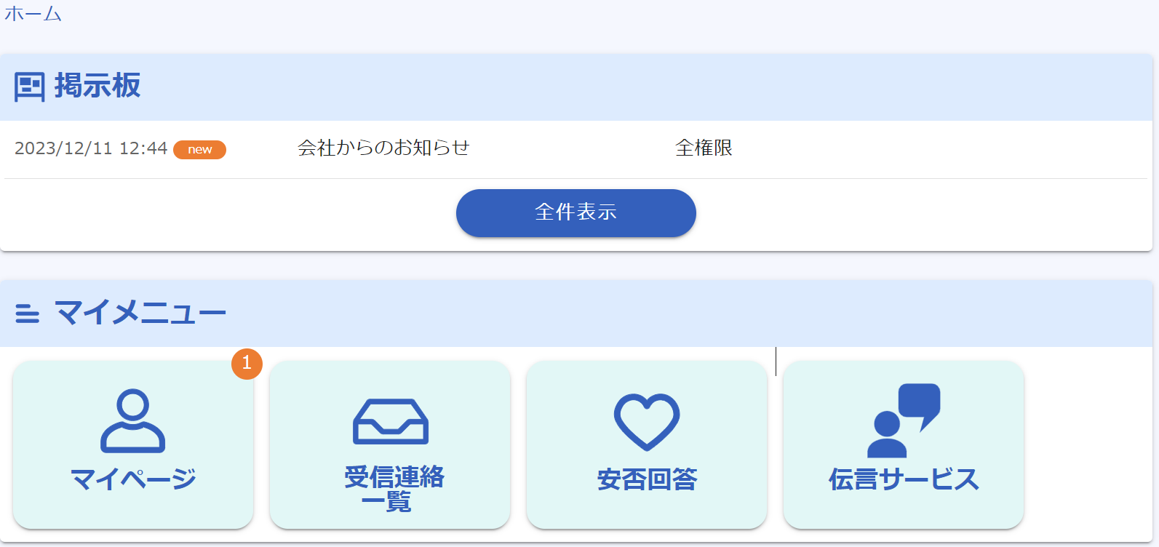
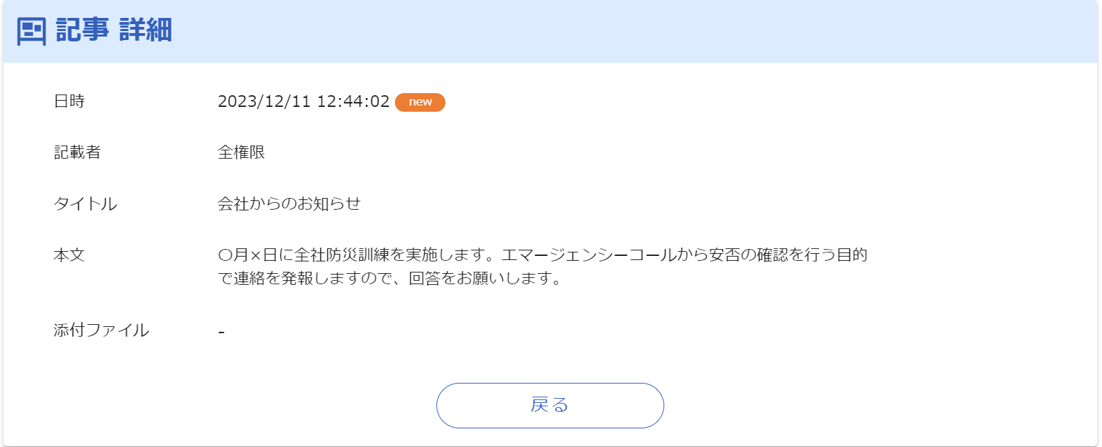
ログイン
連絡先登録
連絡確認
安否回答
掲示板/伝言
アプリ/LINE
５．掲示板
掲示板は、各社員（従業員）に向けの会社や所属組織からのお知らせを掲載できる機能です。
記事が登録されている場合には掲示板の欄に記事が表示されます。
掲示板へ記事を登録するには、掲示板管理の権限が必要です。
※掲示板はオプション機能となりオプション設定が有効時にご利用いただけます
（1）記事を確認する
①ホーム画面に表示された
掲示板記事をクリックします。
②記事の内容を確認します。

Slide 19
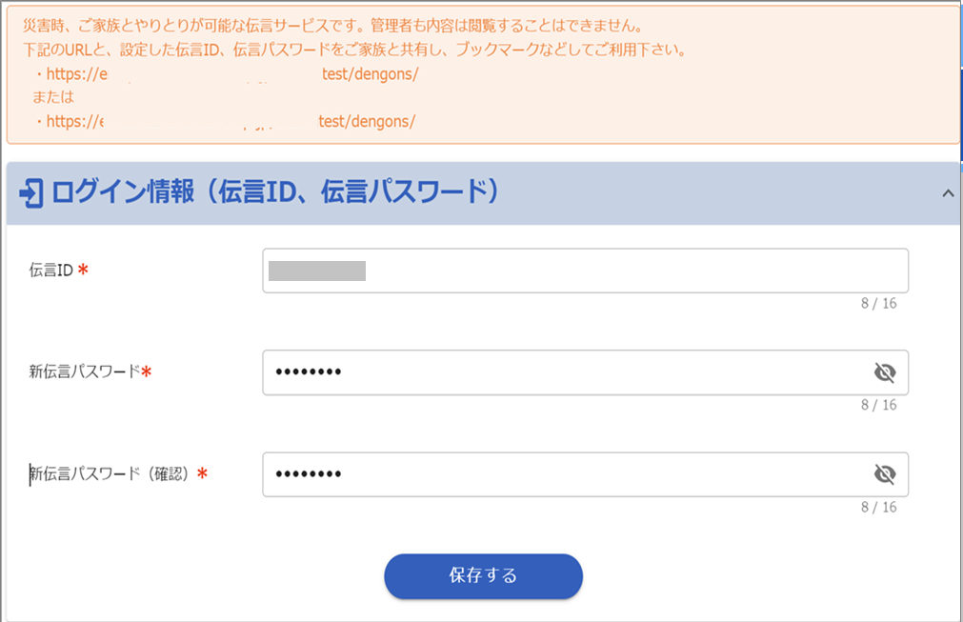
ログイン
連絡先登録
連絡確認
安否回答
掲示板/伝言
アプリ/LINE
６．伝言サービス
伝言サービスは、社員（従業員）とそのご家族での情報共有の機能です。ご家族の方は、社員が設定した伝言サービ ス ID とパスワードを使用して伝言サービスサイトにログインします。
※伝言サービスはオプション機能となりオプション設定が有効時にご利用いただけます
（1）伝言ログイン情報を設定する
①ホーム画面の「伝言サービス」を選択します。
②ログイン情報
（伝言ID/パスワード）を入力し
「保存する」を選択します。
※伝言ID、パスワードは各社員が
任意の値に設定できます。
ご自宅の電話番号や誕生日のように
ご家族も覚えやすい数字を設定してください。
英字が含まれていると、電話（音声）での確認・登録が利用できません、
家族向けの伝言サービスサイトのURLはこちらに記載されています
ご家族の方には、伝言サービスサイトURLや電話番号、設定した伝言ID／パスワードを 共有してください。
ご家族は、社員から共有されたURLや伝言ID/パスワードでログインを行います。
家族向けの伝言サービスサイトURLは伝言サービスのページに記載されています。

Slide 20
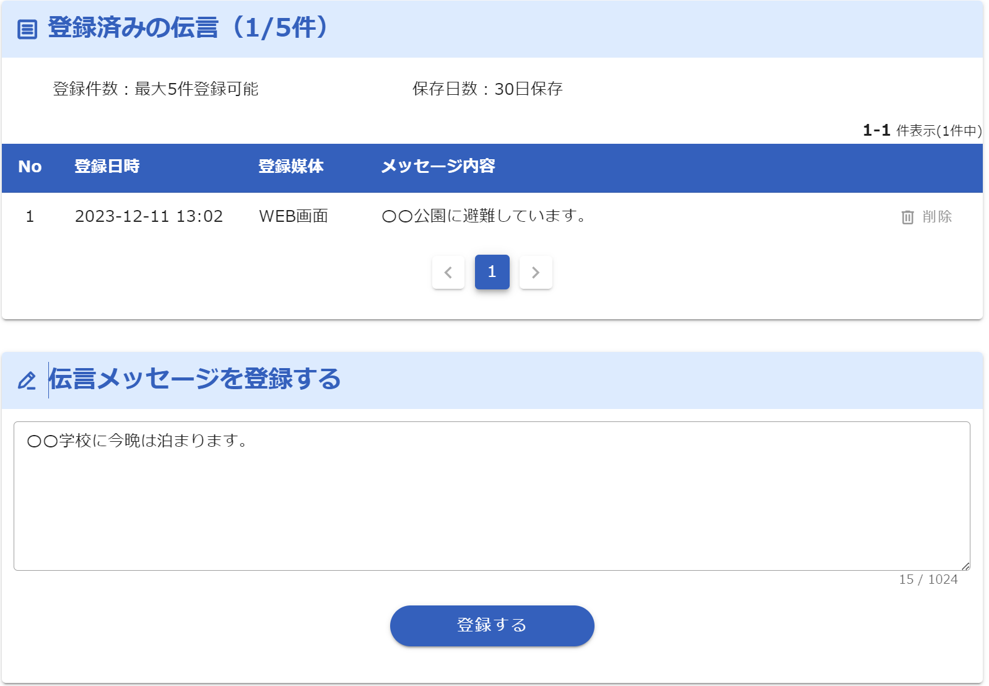
ログイン
連絡先登録
連絡確認
安否回答
掲示板/伝言
アプリ/LINE
（2） 社員向け：伝言メッセージを確認、登録する（WEB）
①ホーム画面の「伝言サービス」を選択します。
②伝言メッセージが既に登録
されている場合には「登録済みの伝言」に内容が表示されます
③伝言を登録する場合には、
伝言メッセージの登録欄でメッセージを入力し、「登録する」を選択します。
※登録できる伝言は５件までです。
６件以上登録したい場合には古いメッセージを削除してから登録してください。

Slide 21
ログイン
連絡先登録
連絡確認
安否回答
掲示板/伝言
アプリ/LINE
（3） 社員向け：伝言メッセージを確認、登録する （電話音声）
こちらは【企業名】です。連絡メッセージを再生します。
メインメニューに行くには０を、伝言サービスを利用される方は１を押してください。
０を押す
・・・システムの処理
ユーザＩＤを押してください。
・・・ユーザが行う操作
ユーザＩＤ入力
パスワードを押してください。
パスワード入力
○○○（ユーザ名）さんですね。
未確認連絡、または伝言ありの場合
現在、未確認の連絡が○件、伝言が○件あります。
連絡を確認する方は１を、伝言を聞く方は２を、メインメニューへ進むには０を押してください。
２を押す
伝言サービスです。伝言を録音する場合は１を、伝言を聞く場合は２を押してください。
１を押す
２を押す
【伝言登録】
【伝言確認】
伝言を録音します。ピッと鳴ったら
お話しください。録音時間は○秒です。
録音終了後に０を押してください。
伝言は○件登録されています。日付の新しいものから再生します。
○月○日○時○分・・・【伝言メッセージ再生】
音声録音
もう一度聞く場合は１を、次の伝言を聞く場合は２を、
この伝言を削除する場合は９を押してください。
終了する場合は、電話をお切りください。
確認のため、録音した伝言を再生します。
１を押す
【録音音声の再生】
９を押す
２を押す
この伝言でよろしければ０を、
録音し直す場合は１を押してください。
【伝言削除】
0を押す
伝言を削除しました。
次の伝言に進みます。
【伝言の有無】
無し
有り
伝言を登録しました。伝言メニューの
最初に戻るには１を押してください。
終了する場合は、電話をお切りください。
１を押す
伝言は以上です。
伝言メニューの最初に戻るには１を押してください。
終了する場合は、電話をお切りください。
１を押す
20

Slide 22
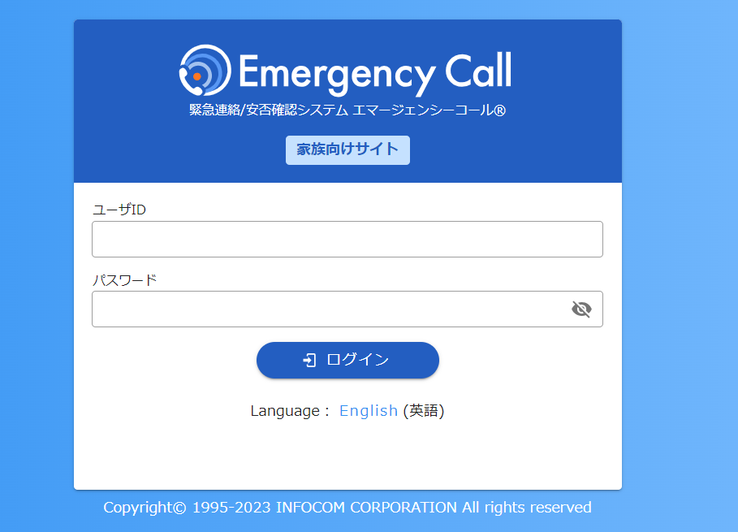
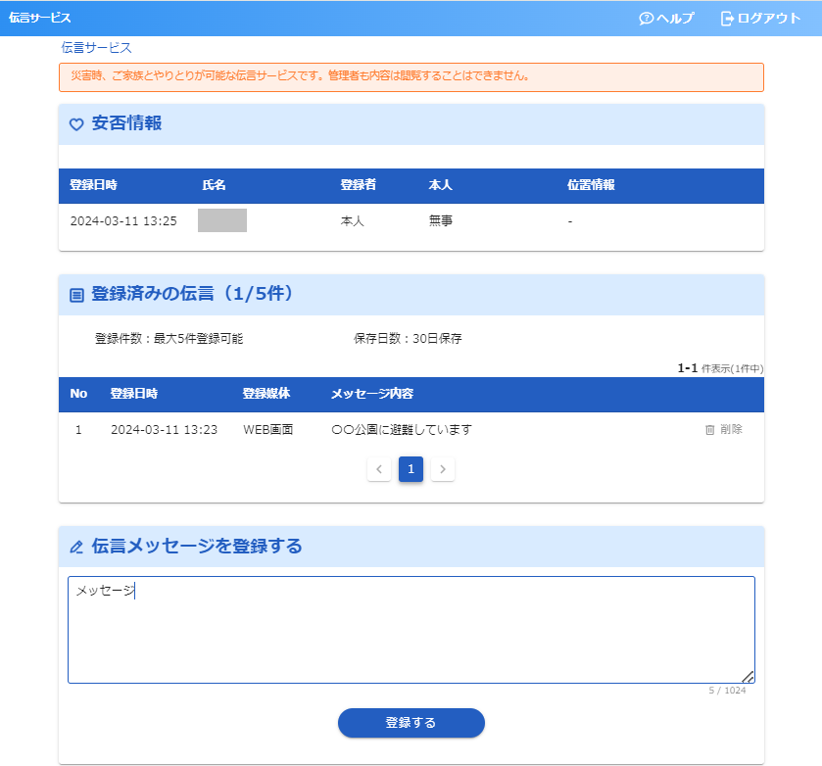
ログイン
連絡先登録
連絡確認
安否回答
掲示板/伝言
アプリ/LINE
（4） 家族向け ：伝言メッセージを確認、登録する（WEB）
①伝言サービス用のURLにアクセスし、伝言サービス用のユーザID、パスワードを入力してログインします。
※伝言サービス用のユーザID、パスワードは社員本人が設定したIDとパスワードとなります。
②
社員本人が安否回答をした場合には「安否情報」に回答内容が表示されます。
伝言メッセージが既に登録されている場合には「登録済みの伝言」に内容が表示されます。
③伝言を登録する場合には、
伝言メッセージの登録欄でメッセージを入力し、「登録する」を選択します。
※登録できる伝言は５件までです。
６件以上登録したい場合には古いメッセージを削除してから登録してください。

Slide 23
ログイン
連絡先登録
連絡確認
安否回答
掲示板/伝言
アプリ/LINE
（5） 家族向け：伝言メッセージを確認、登録する （電話音声）
① エマージェンシーコールシステムに電話をかけます。
② 「こちらは【企業名】です。」と最初のガイダンスがながれます。
③ 「伝言サービス」の「１」をプッシュしてください。
④ 伝言サービス専用のＩＤとパスワードを入力します。
⑤ その後は、ガイダンスに従ってプッシュボタン操作、音声録音を行なってください。
こちらは【企業名】です。連絡メッセージを再生します。
メインメニューに行くには０を、伝言サービスを利用される方は１を押してください。
１を押す
伝言サービスです。専用のログインIDを押してください。
専用のログインID入力
伝言サービス用のパスワードを押して下さい。
・・・システムの処理
・・・ユーザが行う操作
伝言サービス用のパスワード入力
伝言サービスです。伝言を録音する場合は１を、伝言を聞く場合は２を押してください。
１を押す
２を押す
【伝言登録】
【伝言確認】
伝言を録音します。ピッと鳴ったら
お話しください。録音時間は○秒です。
録音終了後に０を押してください。
伝言は○件登録されています。日付の新しいものから再生します。
○月○日○時○分・・・【伝言メッセージ再生】
音声録音
もう一度聞く場合は１を、次の伝言を聞く場合は２を、
この伝言を削除する場合は９を押してください。
終了する場合は、電話をお切りください。
確認のため、録音した伝言を再生します。
１を押す
【録音音声の再生】
９を押す
２を押す
この伝言でよろしければ０を、
録音し直す場合は１を押してください。
【伝言削除】
0を押す
伝言を削除しました。
次の伝言に進みます。
【伝言の有無】
無し
有り
伝言を登録しました。伝言メニューの
最初に戻るには１を押してください。
終了する場合は、電話をお切りください。
１を押す
伝言は以上です。
伝言メニューの最初に戻るには１を押してください。
終了する場合は、電話をお切りください。
１を押す

Slide 24
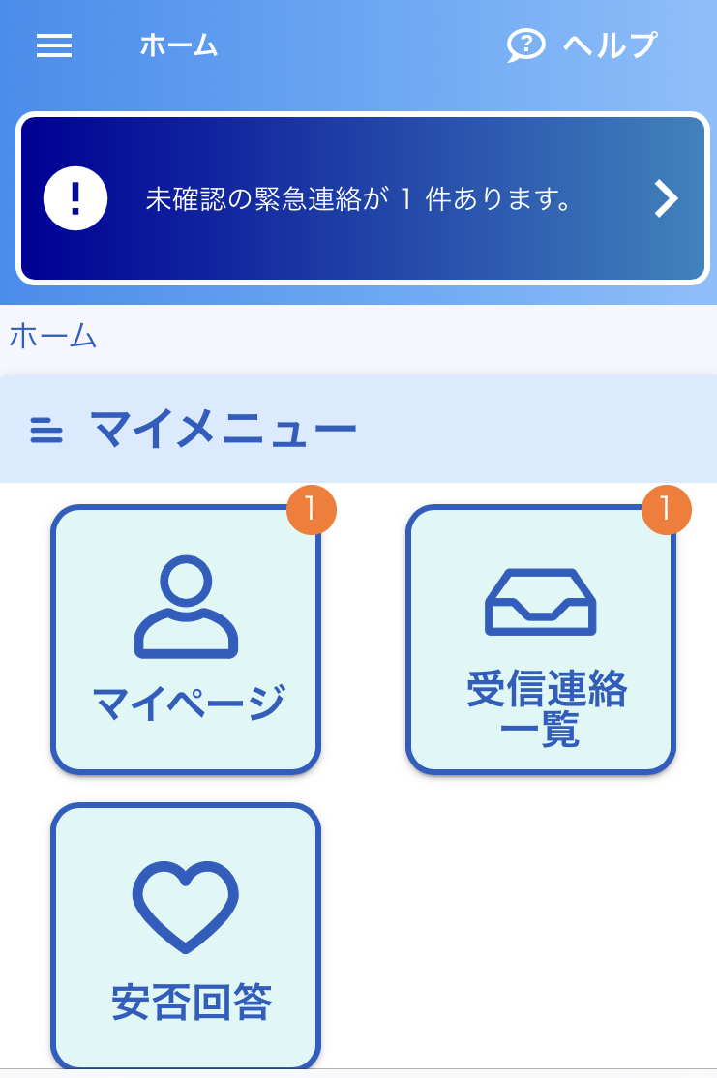
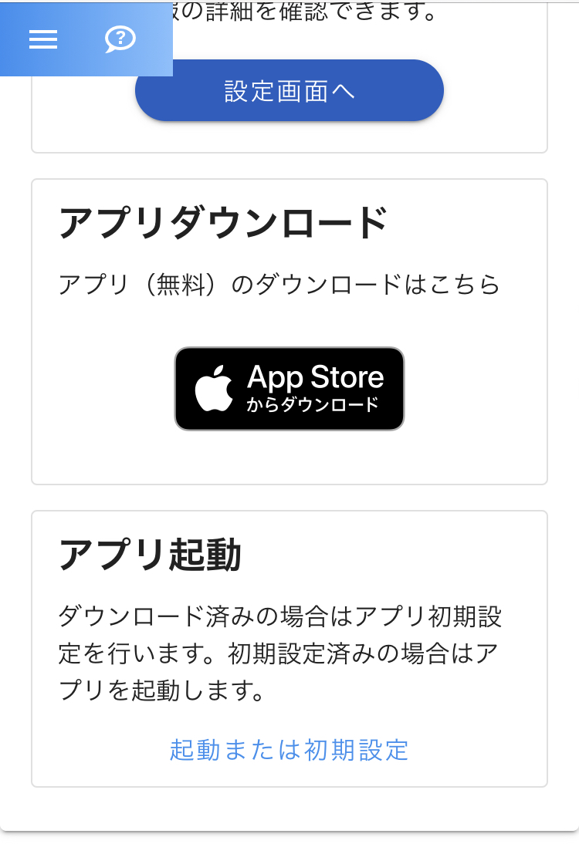

ログイン
連絡先登録
連絡確認
安否回答
掲示板/伝言
アプリ/LINE
７．スマートデバイス用アプリケーション
エマージェンシーコールでは、スマートデバイス用のアプリケーションを利用して、
連絡確認や安否回答を行うことができます。ご利用頂く場合は、端末に適切なOSがインストールされている必要があります。
※アプリケーションからの操作手順はVer5.0、Ver6.0で共通となります。
＜動作確認しているOS＞
iOSバージョン15、16、17 Androidバージョン5、6、7、8、9、10、11、12、13
（１）-1 アプリケーションの初期設定
●スマートフォンWEBからのアプリケーションのインストール方法
①マイメニューの中の「マイページ」をタップします。
②マイページの下部までスクロールし
「アプリダウンロード」下のメニューをタップします。
インストール画面が表示
されます。手順に従ってインストールを
実施してください。
※Androidの場合、Android用の目メニューが表示されます。
※アプリケーションのインストールには、「Apple ID」又は、
「Googleアカウント」が必要となります。
※本メニューが表示されていない場合は、 「App Store」
又は、「Ｐｌａｙストア」から直接アプリケーションの
インストールを実施してください。
③端末にアプリケーションのアイコンが表示されます。
アプリケーションの
インストール完了

Slide 25
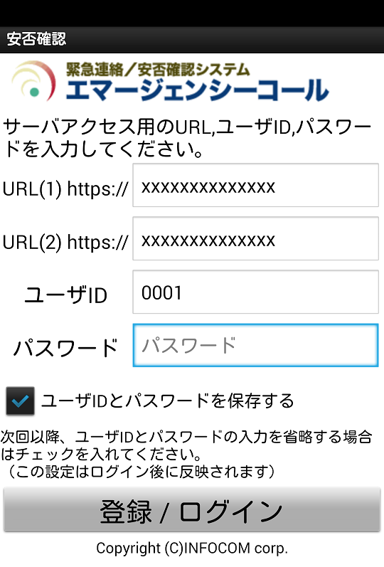
ログイン
連絡先登録
連絡確認
安否回答
掲示板/伝言
アプリ/LINE
●スマートフォンWEBからのアプリケーションの初期設定
①マイメニューの中の「マイページ」をタップします。
②「起動または初期設定」をタップしますと、
エマージェンシーコールのアプリケー
ションが起動します。
③初期設定画面が表示されます。
URLとユーザIDは自動的に入力された状態と
なります。
「パスワード」を入力します。
④「登録」（もしくは「ログイン」）ボタンを
タップします。
※「ユーザＩＤとパスワードを保存する」にチェック（☑）を入れて
ログインを行いますと、次回からログイン操作を省略できます。

Slide 26
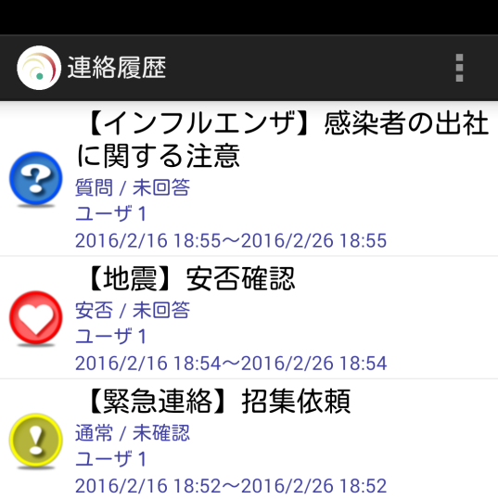
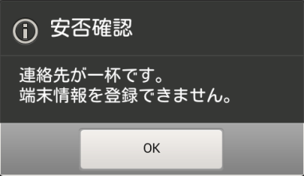

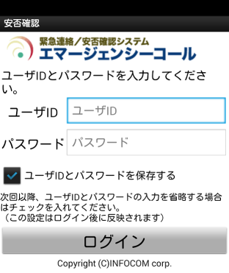
ログイン
連絡先登録
連絡確認
安否回答
掲示板/伝言
アプリ/LINE
⑤連絡履歴画面が表示され、初期設定が
完了となります。
アプリケーションの
初期設定完了
「端末情報を登録できません。」と表示された場合。
緊急連絡先が既に１０件登録されていた場合、
エラーメッセージが表示されます。
※登録されている緊急連絡先が10件未満の場合、
アプリケーションの登録を制御されている場合が
ありますので、御社ご担当者様にお問い合わせください。
初期設定後は、緊急連絡先にアプリケーションの情報が登録されます。
アプリケーションの初期設定が完了しますと、
緊急連絡先の一番上に、「スマートデバイス」
が自動的に表示されます。
※ 「スマートデバイス」については、緊急連絡先の
順番を変えることはできません。
初期設定後は、WEB画面同様のログイン画面が表示されます。
アプリケーションの初期設定が完了しますと、
次回からは、WEB画面同様のログイン画面が
表示されます。
※「ユーザＩＤとパスワードを保存する」にチェック（☑）を
入れてログインを行いますと、次回からログイン操作
を省略できます。

Slide 27
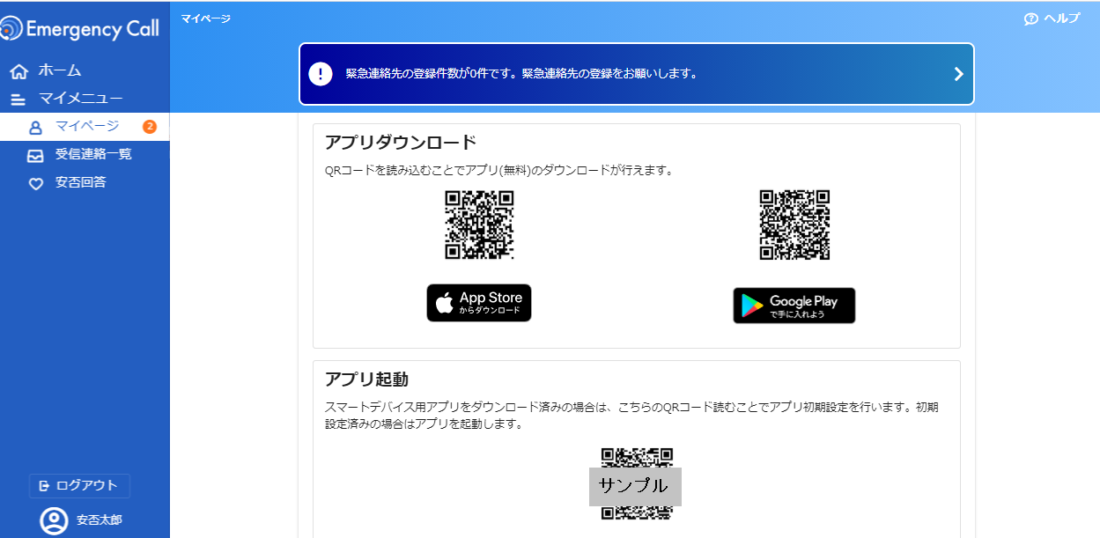
ログイン
連絡先登録
連絡確認
安否回答
掲示板/伝言
アプリ/LINE
●パソコンWEBからのアプリケーションのインストール方法
①マイメニューの中の「マイページ」
をクリックします。
②「ダウンロード」のQRコードをスマートフォンのカメラアプリから読む込むと、アプリ
ケーションのインストール画面が表示
されます。手順に従ってインストールを
実施してください。
※標準のカメラアプリからQRコードを読み取れない場合は、
読み取り可能なカメラアプリをインストールしてください。
※アプリケーションのインストールには、「Apple ID」又は、
「Googleアカウント」が必要となります。
※本メニューが表示されていない場合は、 「App Store」
又は、「Ｐｌａｙストア」から直接アプリケーションの
インストールを実施してください。
③端末にアプリケーションのアイコンが表示されます。
③
アプリケーションの
インストール完了

Slide 28
ログイン
連絡先登録
連絡確認
安否回答
掲示板/伝言
アプリ/LINE
●パソコンWEBからのアプリケーションの初期設定
①マイメニューの中の「マイページ」
をクリックします。
②「アプリ起動」のQRコードをスマートフォンのカメラアプリから読む込むと、エマージェンシーコールのアプリケーションが起動します。
※標準のカメラアプリからQRコードを読み取れない場合は、
読み取り可能なカメラアプリをインストールしてください。
③初期設定画面が表示されます。
URLとユーザIDは自動的に入力された状態と
なります。
「パスワード」を入力します。
④「登録」（もしくは「ログイン」）ボタンを
タップします。
※「ユーザＩＤとパスワードを保存する」にチェック（☑）を入れて
ログインを行いますと、次回からログイン操作を省略できます。

Slide 29
ログイン
連絡先登録
連絡確認
安否回答
掲示板/伝言
アプリ/LINE
⑤連絡履歴画面が表示され、初期設定が
完了となります。
⑤
アプリケーションの
初期設定完了
「端末情報を登録できません。」と表示された場合。
緊急連絡先が既に１０件登録されていた場合、
エラーメッセージが表示されます。
※登録されている緊急連絡先が10件未満の場合、
アプリケーションの登録を制御されている場合が
ありますので、御社ご担当者様にお問い合わせください。
初期設定後は、緊急連絡先にアプリケーションの情報が登録されます。
アプリケーションの初期設定が完了しますと、
緊急連絡先の一番上に、「スマートデバイス」
が自動的に表示されます。
※ 「スマートデバイス」については、緊急連絡先の
順番を変えることはできません。
初期設定後は、WEB画面同様のログイン画面が表示されます。
アプリケーションの初期設定が完了しますと、
次回からは、WEB画面同様のログイン画面が
表示されます。
※「ユーザＩＤとパスワードを保存する」にチェック（☑）を
入れてログインを行いますと、次回からログイン操作
を省略できます。

Slide 30

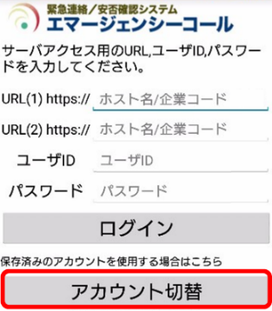
ログイン
連絡先登録
連絡確認
安否回答
掲示板/伝言
アプリ/LINE
（１）-2 アプリケーションからログインする方法
①エマージェンシーコールのアプリケーションを起動します。
ログイン画面が表示された場合には、ユーザＩＤ及び、パスワードを入力し、「ログイン」ボタンをタップします。
※「ユーザＩＤとパスワードを保存する」にチェック（☑）を入れて
ログインを行いますと、次回からログイン操作を省略できます。
①
●マルチアカウント機能について
設定メニューでマルチアカウント機能を有効にした場合、ログイン画面下部に「アカウント切替」ボタンが表示されます。
②
②連絡履歴画面が表示されます。
※受信した緊急連絡の一覧が表示されます。
ログイン完了

Slide 31
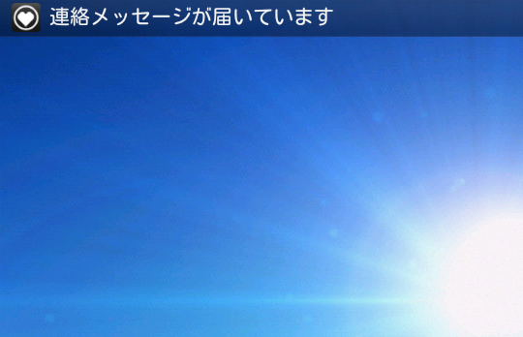

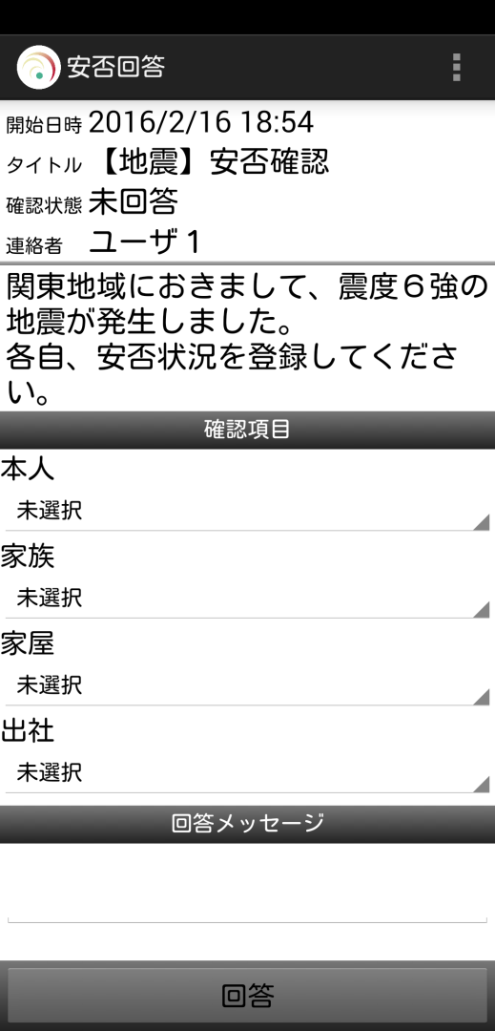
ログイン
連絡先登録
連絡確認
安否回答
掲示板/伝言
アプリ/LINE
（2）アプリケーションで緊急連絡を受信
①
①緊急連絡を受信した場合、上記メッセージ
がスマートフォン端末の画面上部に表示
されます。メッセージをタップ（選択）します。
②各確認項目への回答を選択します。
※全ての安否確認項目が表示されていない場合は、
画面を下にスクロールして、各項目に回答してください。
②
③「回答」又は「確認」ボタンをタップ（選択）
します。
③

Slide 32
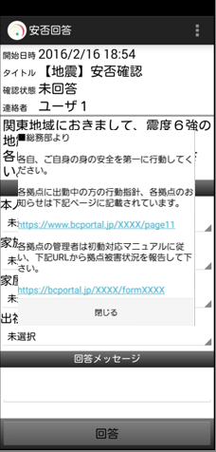
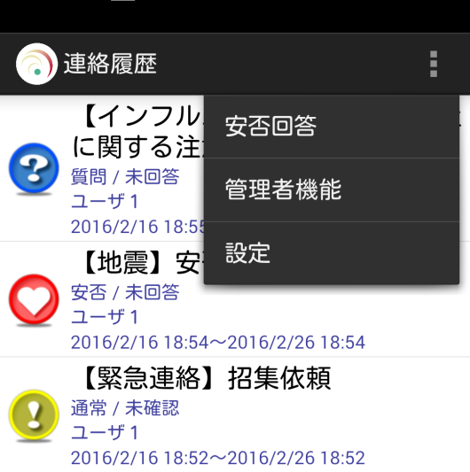
ログイン
連絡先登録
連絡確認
安否回答
掲示板/伝言
アプリ/LINE
④回答後、メッセージが表示されます。
※メッセージが表示されるのは「安否連絡」のみになります。
※メッセージはスーパーユーザが設定していない場合、
表示されません。
④
緊急連絡の確認完了
（４）アプリケーションから安否回答を行う
①「安否回答」ボタンをタップ（選択）します。

Slide 33
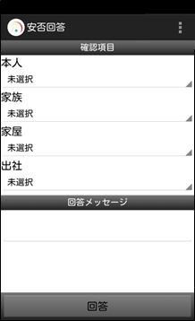
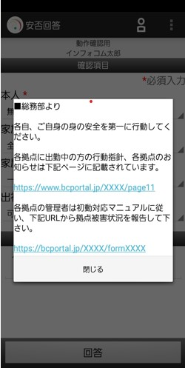
ログイン
連絡先登録
連絡確認
安否回答
掲示板/伝言
アプリ/LINE
②各確認項目の回答を選択します。
※過去回答した安否状況が表示される場合があります。
③「回答」ボタンをタップ（選択）します。
④回答後、メッセージが表示されます。
※メッセージはスーパーユーザが設定していない場合、
表示されません。
安否回答完了

Slide 34
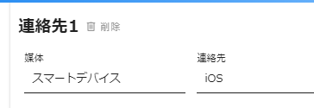
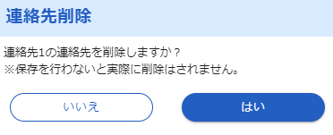
ログイン
連絡先登録
連絡確認
安否回答
掲示板/伝言
アプリ/LINE
（3）緊急連絡先からスマートデバイスを削除する方法
スマートデバイスからアプリケーションを削除されても、「ユーザ情報」画面の
緊急連絡先に登録した「スマートデバイス」は自動的に削除されません。
スマートデバイスを削除する場合は、下記手順に沿って操作してください。
●アプリケーションの削除（端末側の操作）
①アプリケーションのアイコンをロングタップし、
端末からアプリケーションを削除（アンインストール）を行います。
※削除操作については、各端末のマニュアルをご覧ください。
●緊急連絡先の削除（エマージェンシーコール側の操作）
①緊急連絡先登録画面から
「スマートデバイス」の連絡先の「削除」
をクリックします。
②確認画面で「はい」をクリックします。
③「保存する」ボタンをクリックします。

Slide 35
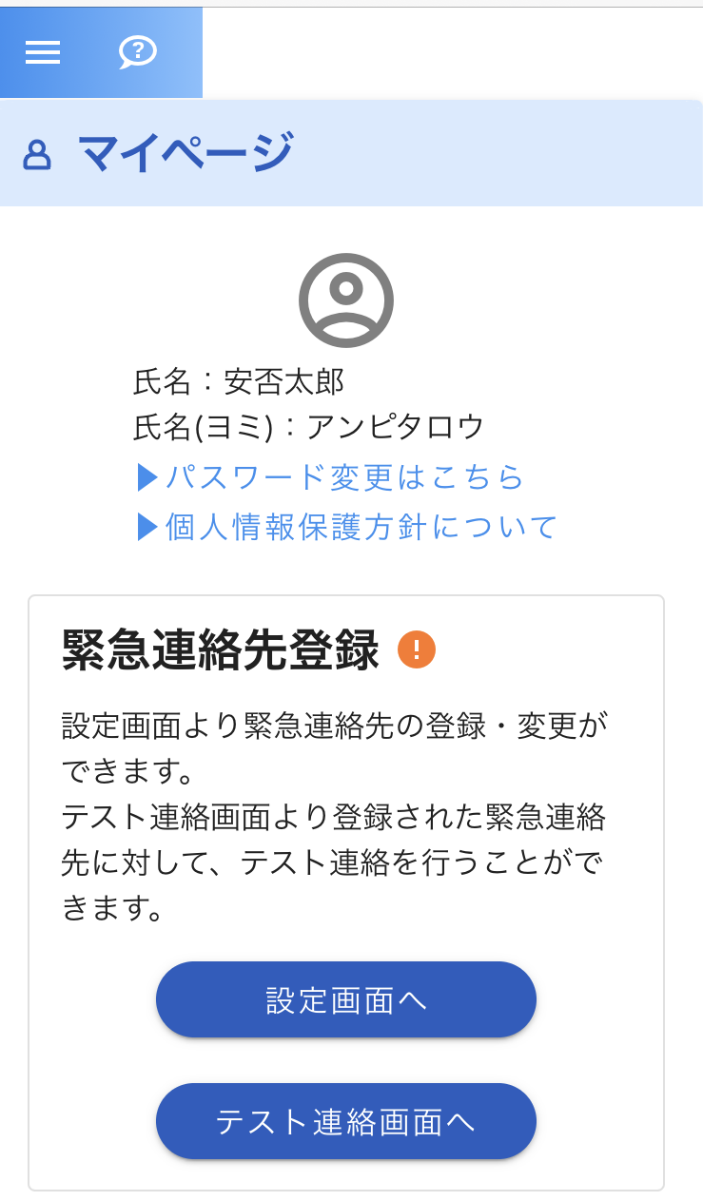
ログイン
連絡先登録
連絡確認
安否回答
掲示板/伝言
アプリ/LINE
８．LINE連携
エマージェンシーコールではLINEのアプリケーションと連携することで、LINEのアカウントで緊急連絡を受け取ることができます。
※LINE連携をご利用頂く場合は、LINE連携オプション（有償）のお申し込みが必要です。
（１）LINEアプリの緊急連絡先登録方法
①LINEアプリがダウンロードされているスマートデバイスからエマージェンシーコールのWeb画面にアクセスし、ログインします。
マイメニューの中の「マイページ」をタップします。
②マイページの中の「設定画面へ」
をタップします。
34

Slide 36
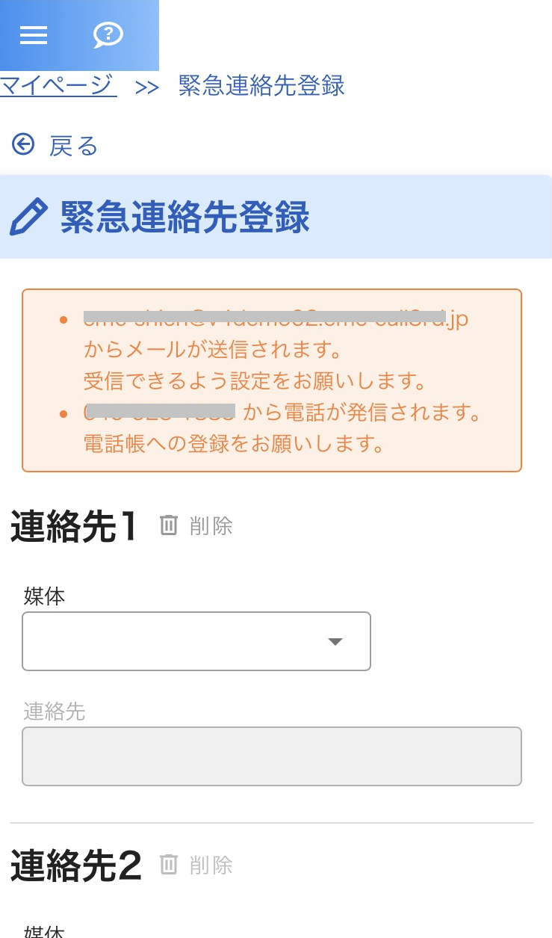
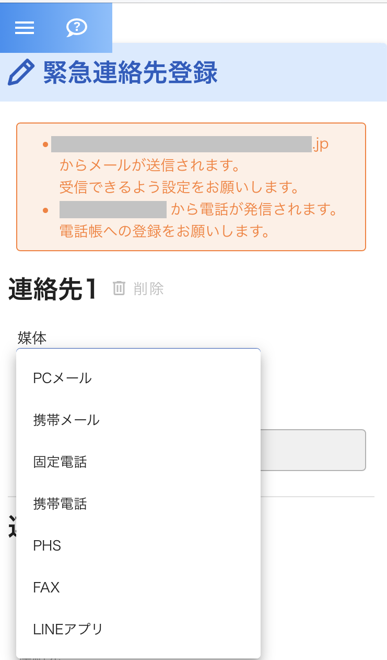
ログイン
連絡先登録
連絡確認
安否回答
掲示板/伝言
アプリ/LINE
③LINEを登録したい連絡先の
媒体のプルダウンをタップします。
④媒体名称の中から「LINEアプリ」をタップします。

Slide 37




ログイン
連絡先登録
連絡確認
安否回答
掲示板/伝言
アプリ/LINE
⑤ をタップします。
⑥LINE連携 確認画面で「はい」をタップします。
⑦LINE認証画面が表示されますので
「許可する」をタップします。

Slide 38


ログイン
連絡先登録
連絡確認
安否回答
掲示板/伝言
アプリ/LINE
⑧こちらの画面が表示されたら
「友だち追加」をタップします。
→ LINEとの連携が実施されます。
連携後、ログイン画面が表示された場合には、
ユーザIDとパスワードを入力し、再度ログインします。
＜設定状況の確認＞
「マイページ」をタップします。
「設定画面へ」をタップします。
連絡先にLINEアプリが登録されています。
※“連絡先”にはLINEに登録されている名前が表示されます。
LINEアプリの
登録完了

Slide 39


ログイン
連絡先登録
連絡確認
安否回答
掲示板/伝言
アプリ/LINE
（２）LINEアプリで緊急連絡を受信
①緊急連絡を受信した場合、LINEのアプリ
ケーションに左図のようなメッセージが
届きます。
メッセージ本文内に表記されている
「URL」をタップ（選択）します。
※電話で登録する場合は、メール内に表記されている電話
番号に電話をかけ、ガイダンスにしたがって登録を行って
ください。
※左図のＵＲＬはどちらからアクセスしても構いません。
①
②「URL」をタップ（選択）すると連絡確認の
画面が開きます。「回答」または「確認」
ボタンをタップ（選択）します。
②

